Slide 1
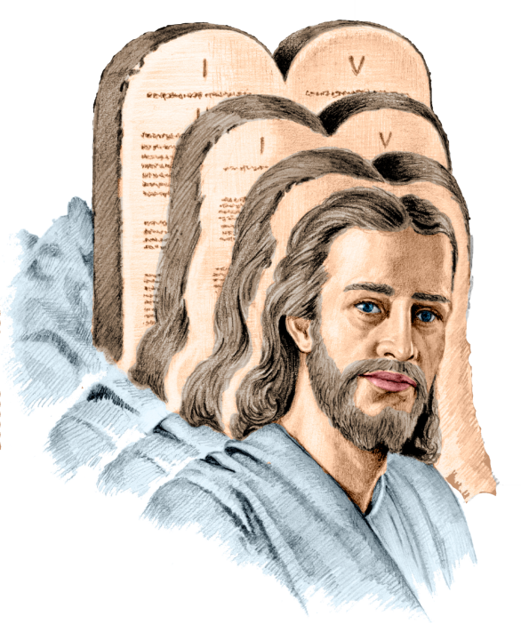
LEGEA LUI DUMNEZEU SI LEGEA LUI HRISTOS
Studiul 8 pentru 24 mai 2014

Slide 2
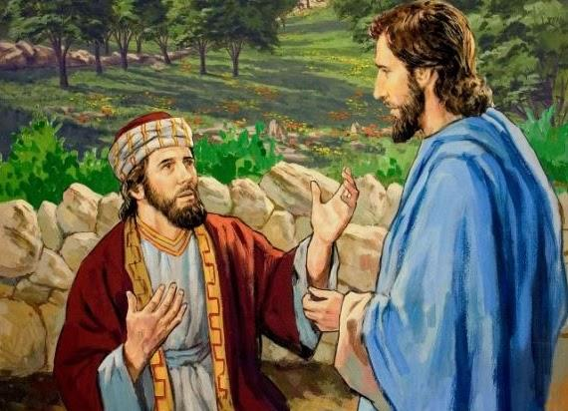
ISUS INVATA IMPLINIREA LEGII LUI DUMNEZEU
“El i-a răspuns: „De ce mă întrebi: „Ce bine?” Binele este Unul singur. Dar dacă vrei să intri în viaţă, păzeşte poruncile.” „Care?”, I-a zis el. Şi Isus i-a răspuns: „Să nu ucizi; să nu preacurveşti; să nu furi; să nu faci o mărturisire mincinoasă; să cinsteşti pe tatăl tău şi pe mama ta”; şi: „Să iubeşti pe aproapele tău ca pe tine însuţi” (Matei 19:17-19)
Ce legi ar fi trebuit sa păzească tânărul bogat?
Toată legea, atât cele 10 porunci cât și alte părţi din Toráh (Lev. 19:18)
Isus așteaptă ca cei care împărtășesc cu El viața veșnică să păzească Legea lui Dumnezeu în această viață.
Nu ne dorim să facem voia lui Dumnezeu pe Noul Pământ?

Slide 3
ISUS INVATA IMPLINIREA LEGII LUI DUMNEZEU
“În aceste două porunci se cuprinde toată Legea şi Prorocii” (Matei 22:40)
Care sunt aceste două porunci și ce relaţie au cu Legea și Prorocii? (Matei 22:35-40)
“Prorocii” [de la Iosua până la Maleahi] se bazează pe lege, și o explică.
“Toată legea” [Pentateuhul, de la Geneza până la Deuteronom], se bazează pe cele 10 porunci
Legea lui Dumnezeu (Exodul 20:3-17), se bazează pe aceste două porunci: Să iubești pe Dumnezeu (poruncile 1 la 4) și să-ţi iubești aproapele (poruncile 5 la 10)
“Să iubeşti pe Domnul Dumnezeul tău cu toată inima ta, cu tot sufletul tău şi cu toată puterea ta” (Deuteronomul 6:5)
Dacă odată cu moartea Sa,Isus a anulat Legea, la fel și aceste două porunci (incluse în lege) trebuiau să fie anulate.
Dimpotrivă, El ne-a învăţat să păzim TOATA Legea lui Dumnezeu.
“Să nu te răzbuni şi să nu ţii necaz pe copiii poporului tău. Să iubeşti pe aproapele tău ca pe tine însuţi. Eu sunt Domnul” (Levític 19:18)

Slide 4
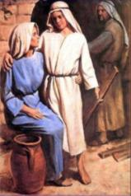
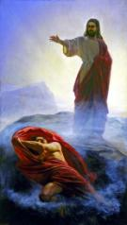
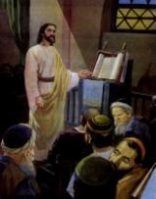
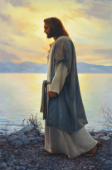
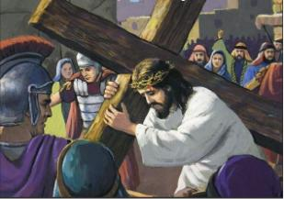
ISUS A PAZIT LEGEA LUI DUMNEZEU
“Dacă păziţi poruncile Mele, veţi rămâne în dragostea Mea, după cum şi Eu am păzit poruncile Tatălui Meu şi rămân în dragostea Lui” (Ioan 15:10)
În ce mod a păzit Isus poruncile lui Dumnezeu?
Și-a cinstit părinţii (Luca 2:51)
A refuzat să se închine lui Satana (Luca 4:8)
A păzit Sabatul (Luca 4:16)
Niciodată nu a păcătuit (Evrei 4:15)
A fost ascultător toată viaţa Sa (Fil. 2:5-11)
“La înfăţişare a fost găsit ca un om, S-a smerit şi S-a făcut ascultător până la moarte, şi încă moarte de cruce” (Filipeni 2:8)
Dacă vrem să rămânem în dragostea lui Isus, trebuie să Il ascultăm așa cum El l-a ascultat pe Tatăl Său și a rămas în dragostea Sa.

Slide 5
“A nu păzi poruncile lui Dumnezeu implică să nu-L iubești. Nimeni nu va păzi Legea lui Dumnezeu dacă nu iubește pe Singurul Născut din Tatăl. Și cu nu mai puțină sigurantă, dacă cineva Il iubește, va exprima dragostea Sa prin ascultare. Toți cei care Il iubesc pe Hristos, vor fi iubiţi de Tatăl, și El li se va arăta. În toate situațiile de urgență și nedumeriri vor avea ajutorul lui Isus Hristos”
E.G.W. (In fiecare zi cu Dumnezeu, 13 mai)

Slide 6
ISUS A LARGIT LEGEA LUI DUMNEZEU
“Vă dau o poruncă nouă: să vă iubiţi unii pe alţii; cum v-am iubit Eu, aşa să vă iubiţi şi voi unii pe alţii” (Ioan 13:34)
Isus a învățat deja de mai multe ori, bazându-se pe învățăturile din Vechiul Testament, că trebuie să ne iubim prietenii și dușmanii.
Apoi, în ce aspect, a se iubi unii pe alţii a fost o poruncă NOUA?
Nuanţa care o face nouă este aceasta: Noi trebuie să iubim așa cum Isus ne-a iubit.
“Noi Îl iubim, pentru că El ne-a iubit întâi…Şi aceasta este porunca pe care o avem de la El: cine iubeşte pe Dumnezeu iubeşte şi pe fratele său.” (1Ioan 4:19, 21)

Slide 7
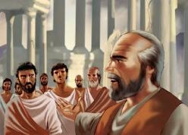
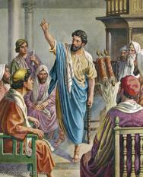
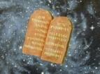
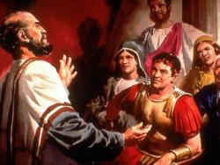
LEGEA LUI DUMNEZEU SI LEGEA LUI HRISTOS
“cu cei ce sunt fără Lege m-am făcut ca şi cum aş fi fost fără Lege (măcar că nu sunt fără o Lege a lui Dumnezeu, ci sunt sub Legea lui Hristos), ca să câştig pe cei fără lege” (1Corinteni 9:21)
În încercarea Sa de a salva toată lumea, Pavel înrădăcina o relație cu Neamurile fără să folosească, inițial, Legea lui Dumnezeu, dar căutând subiecte legate de ceea ce ar putea să-i înveţe iubirea lui Dumnezeu.
În scrisoarea sa către Corinteni, el a vrut să lase clar că -deși nu mergea mai departe cu Legea atunci când predica la Neamuri- a respectat și a ascultat de Legea lui Dumnezeu.
Această ascultare, potrivit lui Pavel, a fost bazată pe ascultarea de Legea lui Hristos (Ioan 13:34)
“Pe cei dintre neamuri, Pavel îi aborda prezentând pe Hristos și apoi cerințele obligatorii ale Legii. El le arăta modul în care lumina reflectată de crucea Golgotei conferă semnificație și slavă întregului sistem religios iudaic”
E.G.W. (Slujitorii Evangheliei, pg. 118)

Slide 8
IMPLINIREA LEGII LUI HRISTOS
“Purtaţi-vă sarcinile unii altora şi veţi împlini astfel legea lui Hristos” (Galateni 6:2)
Legea lui Hristos este motivată de îndurare.
Dacă Hristos nu Și-ar fi dat viaţa ca jertfă, nu am avea motive să păzim Legea lui Dumnezeu. Totuși El ne-a pus la dispoziţie viaţa veșnică și aceasta ne dă curajul ca, după momentele de slăbiciune, să ne întoarcem la păzirea Legii Sale.
Pentru credincioși, Legea lui Hristos ar trebui să fie mijlocul de a-l aduce pe păcătosul pocăit înapoi, la Legea lui Dumnezeu, Legea iubirii Sale.

Slide 9
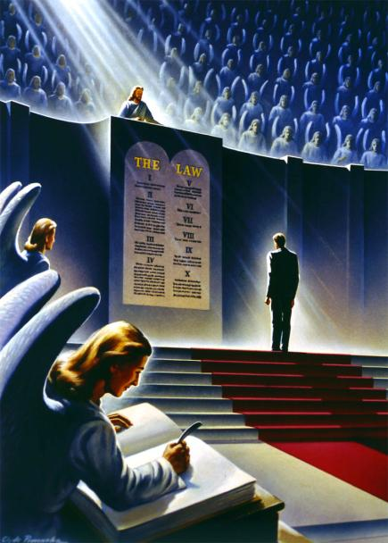
LEGEA SI JUDECATA
“Tatăl nici nu judecă pe nimeni, ci toată judecata a dat-o Fiului” (Ioan 5:22)
A fi judecaţi de către Acela care a trecut prin aceleași experiențe ca și noi, și a cărui Lege este iubirea, este reconfortant.
Noi nu împlinim Legea pentru a câștiga favoarea lui Dumnezeu, ci pentru a le
împărtăși celor din jur dragostea Sa.
Legea indică măsura în care am manifestat dragoste faţă de Dumnezeu și faţă de oameni.
La judecata finală, Hristos va conduce lucrările și va stabili verdictul în baza „legii slobozeniei” (Iacov 2:12)

